Slide 1
Maladie à virus Ebola (MVE)
Présenté par :
Dr Isaïe MEDAH, Directeur de la lutte contre la maladie

Slide 2
Plan de la présentation
I- Informations générales sur le virus et la maladie : mode de transmission, manifestations cliniques, diagnostic de la maladie et prise en charge des cas
II- Mesures préventives
III-Historique des épidémies de MVE
IV- Analyse du risque de survenue de la MVE au Burkina
V- Actions entreprises et perspectives
VI- Attentes vis-à-vis des acteurs
VII- Conclusion

Slide 3
I- Informations générales sur le virus et la maladie
La maladie est causée par un virus de la famille des Filoviridae
Le virus Ebola porte le nom d’une rivière du nord Zaïre (RDC), d’où il a été identifié pour la première fois en 1976.
A nos jours cinq (5) souches sont connues dont quatre (4) provoquant la maladie chez l’homme (Zaïre/Congo, Soudan, Côte d’Ivoire et Gabon, nommées d’après le pays où elles ont été isolées pour la première fois).
Les flambées épidémiques surviennent principalement dans les villages isolés d’Afrique centrale et d’Afrique de l’Ouest, à proximité des forêts ombrophiles tropicales.

Slide 4
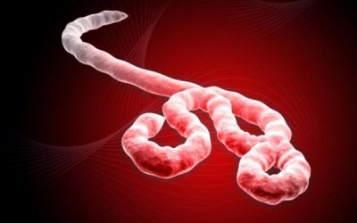

Slide 5
Virus Ebola
Bonne nouvelle: le virus est facile à détruire
  Chaleur (30 minutes à 60 °C)
  Lumière, soleil
  Javel, détergents, poudre à lessive
  Savon et l’eau
  Le virus ne survit pas dans l’eau, dans l’air

Slide 6
Mode de transmission

Slide 7
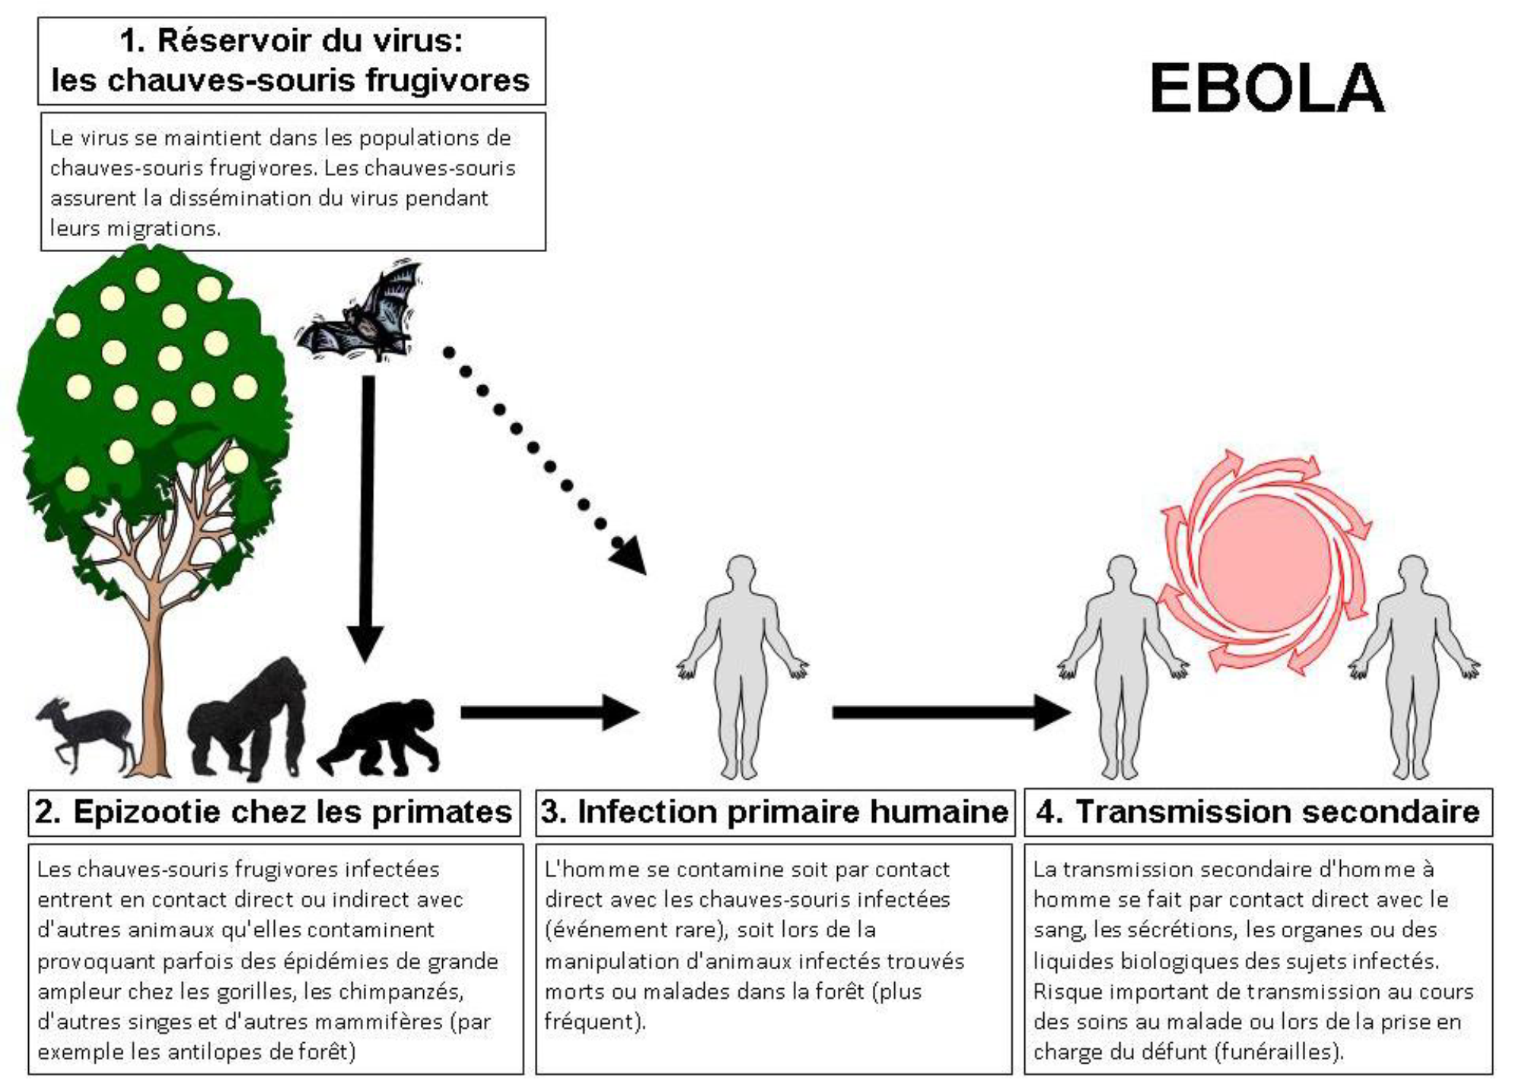

Slide 8
I- Informations générales sur le virus et la maladie
La maladie est fortement contagieuse et hautement létale.
Se transmet par:
contact direct avec les malades, à travers les liquides physiologiques infectés.
à l’occasion soins à domicile ou à l’hôpital,
certaines pratiques funéraires sont aussi sources habituelles d’infection.
La maladie peut également se propager par contact avec les vêtements ou les draps de lit souillés d’un malade. Contact indirect

Slide 9
Personnes les plus à risque de contracter la maladie à virus Ebola
Transmission du virus à travers les animaux de brousse infectés ou trouvés morts
Chasseurs,
Exploitants de la forêt,
Personnes chargés de la manipulation de la viande crue d’animaux sauvages y compris celles chargées de sa cuisson
Transmission inter humaine
Les membres de la famille des patients, leurs amis
Le personnel de santé
Les personnes chargées de la toilette mortuaire dans la communauté et dans les formations sanitaires
Transmission par le sperme
Partenaires sexuels

Slide 10
I- Informations générales sur le virus et la maladie
Période d’incubation : 2 a 21 jours
Symptômes courants :
Forte fièvre d'installation souvent brusque ;
Fatigue intense ;
Diarrhée qui peut être sanglante (appelée “diarrhée rouge” en Afrique francophone) ;
Vomissements ;
Maux de tête (céphalées) ;
Hoquets ;
Nausées et douleurs abdominales.

Slide 11
I- Informations générales sur le virus et la maladie
Autres symptômes :
Yeux rouges (conjonctives injectées) ;
Difficultés à manger la nourriture (Dysphagie) ;
Symptômes hémorragiques (épistaxis, hémorragies gingivales, hématémèse, méléna ou purpura) ;
Éruption maculopapuleuse sur le tronc ;
Déshydratation et une perte de poids importante ;

Slide 12
I- Informations générales sur le virus et la maladie
A un stade tardif, le système nerveux central est fréquemment atteint, ce qui se manifeste par de la somnolence, des délires ou un coma. La létalité s’établit entre 50% et 90%.
NB: Tous ces signes sont communs à d'autres maladies telles que le paludisme, la dengue, la fièvre typhoïde, la shigellose, le choléra, la leptospirose, la peste, la rickettsiose, la fièvre récurrente, la méningite, l’hépatite et d’autres fièvres hémorragiques virales

Slide 13
Diagnostic de la maladie
Pour faire le diagnostic on utilise des définitions de cas
Définition d’un cas suspect : Toute personne souffrant d’une forte fièvre qui ne répond à aucun traitement des causes habituelles de fièvre dans la région, et qui présente au moins 3 des signes suivants : céphalées, fatigue intense, diarrhée, vomissements, hémorragie gingivale, hémorragies cutanées (purpura), hémorragies conjonctivales et présence de sang dans les urines, etc.

Slide 14
Diagnostic de la maladie
Définition d’un cas confirmé : Cas suspect confirmé par le laboratoire (sérologie positive des IgM, IgG, PCR positive ou isolement du virus), ou ayant un lien épidémiologique avec des cas confirmés ou une épidémie.
NB: A ce jour aucun cas n’a été notifié au Burkina Faso

Slide 15
Prise en charge des cas
Il n’existe pas de vaccin ni de prophylaxie sur le plan individuel
Traitement symptomatique, notamment par bonne réhydratation permettant réduction de manière importante le nombre des décès.
Il existe par contre que des médicaments et vaccins expérimentaux non homologués

Slide 16
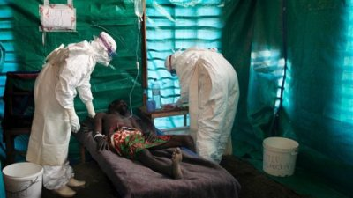

Slide 17
II- Mesures préventives (1/6)
Hygiène individuelle et collective
  Laver régulièrement les mains avec le savon et de l’eau surtout avant de manger, de faire la cuisine et après les toilettes
  Consommer de l’eau bouillie ou traitée a l’eau de javel, au chlore
  Utiliser des latrines propres et les désinfecter régulièrement
  Évacuer/incinérer les ordures ménagères et immondices
  Éviter, ou réduire notre participation aux rassemblements publics, telles que des manifestations, en cas d'épidémie

Slide 18
II- Mesures préventives (2/6)
Contacts interhumains
Éviter tout contact avec le malade et le corps d’un décédé d’Ébola
Éviter tout contact avec les animaux sauvages trouvés morts en brousse ou abattus et se priver ou a défaut limiter leur consommation pour le moment.
Éviter tout contact sans protection avec le sang, les urines, les selles, les vomissures, la salive, le sperme, la sueur, les organes, liquides biologiques, le linge ou de la literie sale des sujets infectés.

Slide 19
II- Mesures préventives (3/6)
  Lors des funérailles:
Ne pas laver , ne pas habiller , ne pas maquiller, ne pas tailler les ongles, ne pas couper les cheveux, ne pas toucher, ne pas caresser, ne pas embrasser le corps d’un défunt mort d’Ébola ou suspect.
Ne pas exposer les cadavres.
Ne pas roder autour de la dépouille.
Ne pas se pencher sur le cercueil d’une personne décédée d’Ébola ou suspecte.
Ne pas manipuler ni garder les objets usuels non désinfectés du défunt.
Désinfecter le linge et la literie des malades avant de les manipuler.
Ne pas laver nos mains dans une bassine d’eau commune, avant, après les repas ou après enterrement
Ne pas garder les corps, les enterrer immédiatement.

Slide 20
II- Mesures préventives (4/6)
  Aux agents de santé
Renforcement de la surveillance épidémiologique
Isoler les malades dans un lieu d’isolement.
Investiguer les cas.
Appliquer strictement les techniques de soins en isolement (Port de matériels de protection et désinfection de l’équipement).
Identifier et placer toute personne ayant eu des contacts physiques étroits avec des malades sous surveillance, c'est-à-dire : prise de la température chaque jour et hospitalisation immédiate en isolement total en cas d'apparition de fièvre ou/et autre symptôme.
Placer sous surveillance médicale étroite le personnel hospitalier ayant été en contact étroit avec des patients ou du matériel contaminé sans avoir appliqué les techniques de soin en isolement.
suivi biologique des patients cliniquement guéris pendant 3 mois

Slide 21
II- Mesures préventives (5/6)
  Aux agents de santé
Vaincre la peur et l’inaction
Conscience professionnelle
Respect des règles d'éthique et de droits de l’homme et de déontologie

Slide 22
II- Mesures préventives (6/6)
Aux compagnons, familles du malade et à la communauté
- Faisons ensemble la mobilisation communautaire
Acceptons et mettons en pratique les mesures de lutte contre l’épidémie de maladie a virus Ébola.
Mobilisons nous et approprions nous la lutte contre la maladie.
Diffusons, échangeons les informations sur la prévention.
Mobilisons les ressources locales pour soutenir les interventions de lutte et les intervenants sur terrain.
Renforçons la surveillance à base communautaire en collaboration avec les professionnels de santé et les volontaires de la Croix Rouge.
Identifions et signalons promptement tout cas suspect, rumeur, malade et contact auprès des services de santé les plus proches.
Acceptons de limiter momentanément les activités de chasse;
Accueillons et acceptons tous ceux qui sont sur le terrain pour nous assister ;
Ne nous fions pas aux croyances néfastes, rumeurs, mais suivons les instructions et conseils des agents de sante, des volontaires de la Croix-Rouge et des communicateurs et autres mobilisateurs autorisés.

Slide 23
III- Historique de la maladie

Slide 24
Historique des épidémies de la maladie à virus Ebola
Notification de cas de MVE Ebola par les pays:
  République Démocratique du Congo (1976, 1977, 1995, 2007, 2012 et 2014),
  Soudan (1976, 1979, 2004),
  Gabon (1994, 1996, 2001, 2002),
  Ouganda (2000, 2007, 2012),
  République du Congo (2001, 2002, 2003, 2005).
  Côte d'Ivoire (1994) a rapporté un cas isolé chez un expatrié (contaminé au cours de l'autopsie d'un chimpanzé infecté sans aucune transmission secondaire
  Afrique du Sud (Cas importés)
  Guinée, Serra Leone, Liberia, Nigeria , Sénégal, Espagne, Etats Unis ,Mali (2014)
  Parmi les cas d'Ebola et de Marburg notifiés, 9% étaient des agents de santé

Slide 25
Situation des cas confirmés, probables et suspects par pays au 03 décembre 2014
Pays | Statut des cas | Total des cas | Total des décès | Létalité (%)
Guinée | Confirmés | 1 929 | 1 117 | 57,9
 | Probables | 210 | 210 | 100,0
 | Suspects | 25 | 0 | 0,0
 | Total 1 | 2 164 | 1 327 | 61,3
Libéria | Confirmés | 2 801 | *
 | Probables | 1 792 | *
 | Suspects | 3 042 | *
 | Total 2 | 7 635 | 3 145 | 41,2
Sierra Léone | Confirmés | 5 978 | 1 374 | 23,0
 | Probables | 79 | *
 | Suspects | 1 255 | 35
 | Total 3 | 7 312 | 1 583 | 21,6
Mali | Confirmés | 7 | 5 | 71
 | Probables | 1 | 1 | _
 | Suspects | * | * | _
 | Total 4 | 8 | 6 | 75,0
Nigéria | Confirmés | 19 | 7 | 37
 | Probables | 1 | 1 | 100
 | Suspects | * | * | _
 | Total 4 | 20 | 8 | 40,0
Sénégal | Confirmés | 1 | 0 | 0
 | Probables | * | * | _
 | Suspects | * | * | _
 | Total 4 | 1 | 0 | 0,0
Espagne | Confirmés | 1 | 0 | 0,0
 | Probables | * | * | _
 | Suspects | * | * | _
 | Total 6 | 1 | 0 | 0,0
Etats Unis | Confirmés | 4 | 1 | 25,0
 | Probables | * | * | _
 | Suspects | * | * | _
 | Total 7 | 4 | 1 | 25,0
Total |  | 17 145 | 6 070 | 35,4
Source: OMS, Rapport de la Situation épidémiologique

Slide 26
Cartographie des zones touchées par la maladie à virus Ebola en Guinée, Libéria et Sierra Léone
Source: OMS, Rapport de la Situation épidémiologique

Slide 27
IV- Analyse du risque de survenue de la MVE au Burkina Faso

Slide 28
Analyse du risque

Slide 29
Analyse du risque
Burkina Faso est situé dans la zone de migration des chauves souris, réservoirs du virus;
De nombreux compatriotes travaillent ou vivent dans les pays affectés par la MVE;
Des citoyens des pays touchés travaillent dans des sites d’orpaillages au Burkina Faso
Propagation de l’épidémie de la Guinée, en Sierra Léone, au Libéria ,au Nigéria, au Sénégal, et au Mali tous de la sous région.

Slide 30
Analyse du risque
Grande mobilité des populations dans la sous région
Le risque est bien réel pour le Burkina Faso.

Slide 31

V- ACTIONS ENTREPRISES /PERSPECTIVES DANS LE CADRE DE LA LUTTE CONTRE LA MALADIE A VIRUS EBOLA AU BURKINA FASO

Slide 32
Mesures entreprises(1/5)
Renforcement de la surveillance épidémiologique à tous les niveaux y compris au niveau des frontières
Ventilation des nouvelles directives sur la préparation et la riposte sur la MVE à toutes les directions régionales de la santé
Tenue de rencontres de concertation
Élaboration et mise en œuvre d’un plan de préparation et de riposte à une éventuelle épidémie de MVE au Burkina Faso

Slide 33
Mesures entreprises(2/5)
Relecture du plan de préparation et de riposte MVE
Elaboration et mise en œuvre d’un plan opérationnel de communication en matière de lutte contre la maladie à virus Ebola
Mise en place de dispositifs de renforcement de l’hygiène des mains et des surfaces au niveau des aéroports de Ouagadougou et de Bobo-Dioulasso
Identification et aménagement de sites d’isolement des cas suspects dans toutes les régions

Slide 34
Mesures entreprises(3/5)
Pré-positionnement de médicaments et consommables pour la PEC des maladies à potentiel épidémique (kits de protection individuelle, des médicaments et consommables)
Tenue des rencontres des comités de gestion des épidémies au niveau régional
Accord de collaboration avec le Centre national de référence (CNRFV) des fièvres hémorragiques virales de Lyon.
Mise en place d’un numéro vert (80 00 11 20)

Slide 35
Mesures entreprises(4/5)
Plaidoyer auprès du MENA et du MESS pour le renforcement des mesures d’hygiène dans les établissements scolaires à la rentrée 2014-2015.
Renforcement des capacités des structures (formation et équipement).
Aménagement de centre de prise en charge des cas confirmés de MVE à Ouagadougou et Bobo Dioulasso

Slide 36
Mesures entreprises(5/5)
Identification d’espaces vides dans toutes les regions pouvant abriter des tentes médicalisées en vue de la prise en charge d’éventuels cas confirmés de MVE

Slide 37
VI- Attentes vis-à-vis des acteurs
Aux Directeurs régionaux de la santé
  Opérationnalisation du plan relu de préparation et de riposte a une éventuelle épidémie de maladie à virus Ebola (Elaboration d’un plan régional) ;
  Diffusion des nouvelles directives de surveillance dans toutes les structures sanitaires;
  Formation et supervision des agents de santé sur la mise en œuvre des activité de lutte contre la MVE
  Briefing des membres des comités régionaux, provinciaux, communaux de gestion des épidémies.
Aux DT du MS
  Formation et supervision des agents de santé sur la mise en œuvre des activités de lutte contre la MVE;
  Mise en pratiques les mesures de prévention
  Diffusion de l’information autour de soi.
Aux Autorités administratives , politiques et communales
  Fédération des efforts de préparation et de riposte à l’épidémie
A la presse
  Participation aux côtés des agents de santé à la sensibilisation des populations sur la maladie
  A la population
  Respect des instructions des autorités sanitaires et administratives sur les mesures de lutte contre la maladie
  Aux PTF et ONG, Associations
  - Appui au Burkina dans la mise en œuvre de son plan de riposte relu

Slide 38
VII- Conclusion
La maladie à virus Ebola est un problème grave de santé publique.
Une action multisectorielle et pluridisciplinaire est nécessaire pour y faire face.
Les mesures sont prises pour faire face à toute éventualité
La contribution de tous les acteurs ( autorités sanitaires y compris ressources animales, de l'environnement, des transports, de la sécurité, autorités politiques, élus du peuple, administratives, religieuses, coutumières, etc.) est indispensable.
Ensemble, sans psychose et panique, barrons la route au virus Ebola au Burkina Faso

Slide 39
MERCI DE VOTRE ATTENTION

